Slide 1
华联信--做中华联合信息的桥梁！
0
代理费
合作
政策
微客助理
Notes:
在线申请代理商请访问：www.weixinidc.com

Slide 2
目录
市场前景概述
平台利润分析
平台优势展示
代理合作方式
华联信品牌介绍
Notes:
在线申请代理商请访问：www.weixinidc.com

Slide 3
市场前景概述
2013年3月
用户1.9亿
2010年11月
微信启动
2015年9月
用户6.5亿
2012年7月
公众号上线
2014年12月
微信城市服务
2017年1月
用户8亿
移动互联网的趋势，哪里有人哪里就有商业，哪里就有盈利空间。2016年中国微信公众号数量超过1200万个，相比2015年增长46.2%，预计在2017年增长到1415万个。超过80%的公众号是没有接入第三方管理系统；微信平台的使用粘性以及用户数是中国社交软件中数量最庞大的，市场份额多大，可想而知。
Notes:
在线申请代理商请访问：www.weixinidc.com

Slide 4
代理平台优势
专项对接 一对一服务，
成为我们的代理商，渠道经理为您提供一对一7*12hr专项服务，技术工程师全天在线，免费提供各种培训及销售手册
0投入、高回报、无风险，只需支付预付费用，即可拥有一个和微客助理一样的平台，可独立管理运营平台，多种盈利方式迅速赚回本！
代理商分为多个等级享受不同优惠折扣，更多选择，更大自由发展空间。合作方式灵活、简单、方便，可发展属于自己的代理，业务发展没有局限。
华联信品牌10多年的互联网行业服务经验、资深技术团队，全国领先技术水平
强大的技术力量为您做坚强后盾、解决你的后顾之忧！
服务
模式
技术
请输入您需要的文字
0成本，9大盈利方式，让您加速收割财富，紧跟市场特点研发具有持久收益能力的产品模式，30万+商家选择，创业者首选，帮助企业完成资金、项目、渠道等资源对接，以推动合作和交流，使企业“做大”。
Notes:
在线申请代理商请访问：www.weixinidc.com

Slide 5
合作微客助理 “微”力无穷 不容错过
市场大 | 零投资 | 收益快 | 收益高 | 潜力大
移动互联网的趋势，哪里有人哪里就有商业，哪里就有盈利空间。2016年中国微信公众号数量超过1200万个，相比2015年增长46.2%，预计在2017年增长到1415万个。超过80%的公众号是没有接入第三方管理系统；市场份额多大，可想而知 | 项目启动只需要预付款几千元费用就可以，无需技术投入、无需租用门店即可发展业务，轻松拥有自己独立运营网站！ | 全能在线自主平台，只需稍做网络推广，立刻就有收益，多种盈利模式，迅速回本。 | 零成本，高达85%的产品利润空间，轻轻松松赚回本。 | 互联网技术日益普及，对微信公众号的营销性功能需求只会越来越来大
资源广 | 风险低 | 产品全 | 易操作 | 受益长
我们已签约微信支付、支付宝等多渠道服务商，IDC产品掌握一手资源 我们已与广东、香港、北京等多地机房进行合作，拥有自建机房，系统安全稳定，访问速度快 | 无需为盈利点的设计绞尽脑汁，我们解决一切技术问题和资源供应，无需重资本投入，无需强技术投入，零风险 | 提供数千行业功能应用模块，同步更新，免费使用微信编辑器、H5微场景平台 | 可视化操作系统，简单易操作后台管理系统，免费技术操作培训，绝无后顾之忧 | 所有产品按年收费，一次投资，一生事业，终生回报。
Notes:
在线申请代理商请访问：www.weixinidc.com

Slide 6
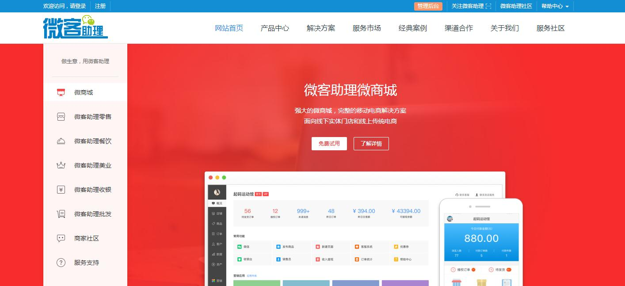
平台界面展示
强大的多功能自营网站前台展示，可放自己品牌LOGO信息，拥有用户社区交流模块，可在线支付购买功能模块
Notes:
在线申请代理商请访问：www.weixinidc.com

Slide 7
代理合作方式
3+3 铜牌合作伙伴
5+5 银牌合作伙伴
8+8 金牌合作伙伴
注：蓝色模块指的是系统版本+功能模块所享受的折扣
5折
3折
1折
平台预付款3000元+客户权益保证金3000元 ，第二年起每年收取500元平台使用费（一年内代理平台消费满3000元，免收）
平台预付款5000元+客户权益保证金5000元 第二年起每年收取1000元平台使用费 （一年内代理平台消费满5000元，免收）
平台预付款8000元+客户权益保证金8000元 第二年起每年收取2000元平台使用费 （一年内代理平台消费满1万元，免收）
Notes:
在线申请代理商请访问：www.weixinidc.com

Slide 8
代理发展代理政策
3+3铜牌合作伙伴
铜牌合作伙伴发展代理商，平台预存款及客户权益保证金享受9折优惠，产品消费按照发展的代理商等级对应折扣基础上再打9折
5+5银牌合作伙伴
银牌合作伙伴发展代理商，平台预存款及客户权益保证金享受8折优惠，产品消费按照发展的代理商等级对应折扣基础上再打8折
8+8金牌合作伙伴
金牌合作伙伴发展代理商，平台预存款及客户权益保证金享受7折优惠，产品消费按照发展的代理商等级对应折扣基础上再打7折
举例：小A发展代理商小B，小A在微客助理购买一个3+3铜牌代理商，这时候小A就可以享受这个3+3的9折优惠，即5400元，产品消费在5折的基础上再打9折，所卖给小B的代理商可以自定义价格，小B归小A管理。
Notes:
在线申请代理商请访问：www.weixinidc.com

Slide 9
备注说明
平台预存款属于平台预先存入的款项作为后续购买系统版本及功能模块的费用，并不是押金，预存款只能用于消费；客户权益保证金在代理商向我司提交撤销代理资质申请书及平台期满1年后没有投诉纠纷后退还！
每个月底结算一次，具体按照微客助理官网报价的对应代理级别折后数结算。到期不给结算的我们将取消代理资格，收回代理平台，保证金不予退还！
Notes:
在线申请代理商请访问：www.weixinidc.com

Slide 10
代理合作优势
独立运营网站一个
自主在线支付方式
代理商
专享特权
自定义销售价格
自主管理平台用户
Notes:
在线申请代理商请访问：www.weixinidc.com

Slide 11
平台利润分析
平台销售系统版本以及功能模块
可自主发展代理商，代理商自主管理
价格完全自定义，功能模块独立购买，小消费数量多，如功能50元一个，金牌代理商一天发展10人购买，利润最低都可以净赚450元起。
代理商自主发展代理商，享受更多折扣，如发展3+3铜牌合作伙伴一个，金牌代理商一天发展1人代理，利润最低都可以净赚1800元起，后续的功能每单都可以赚折扣
接单为用户搭建系统
每年续费价格自定义
代理商自己可接单为用户搭建微信公众平台系统，报价自定义，如金牌代理商一天发展1人搭建系统，每单利润最低都可以净赚1000元起，后续的每年的续费价格都是赚的。
平台每年客户都是需要续费才能继续使用的，代理商轻轻松松每年坐收续费费用，金牌代理商每年续费价格，最低可净赚5万元起。
Notes:
在线申请代理商请访问：www.weixinidc.com

Slide 12
微客助理平台代理商遍布全国
2016年12月止我们的合作伙伴共有16951家，遍布全球各地；超过 500,000 个用户使用微客助理平台功能模块。
Notes:
在线申请代理商请访问：www.weixinidc.com

Slide 13
微客助理平台代理商遍布全国
部分知名合作伙伴展示
Notes:
在线申请代理商请访问：www.weixinidc.com

Slide 14
华联信品牌介绍
8年
有品牌
更懂品牌
IDC
实力品牌
自建IDC机房
华联信是惠州联信网络技术有限公司旗下的注册商标品牌，是中国网建行业的标杆品牌，是目前中国最具影响力的互联网综合服务提供商之一。
机柜数量已超过30个，可容纳600多台服务器，带宽出口速度达到50G，是全国香港资源规模能名列前十强的网络公司。
品牌服务
用户至上 用心服务
6+1
品牌团队
专业的事情 专业做
200+
崇尚以人为本、客户第一的服务宗旨。热诚为广大新老客户提供良好的服务和技术支持，保证客户的投资得到良好的回报。
华联信拥有百里挑一的网站美工设计团队、程序开发团队、网站测试团队、客户服务团队及微信策划运营团队，确保客户获得的是专业团队服务！
Notes:
在线申请代理商请访问：www.weixinidc.com

Slide 15
华联信旗下平台
本地网
业务范围涵盖全网
微客助理
站长学堂
我们的业务范围涵盖网站建设、网站优化、网站推广、网站策划、网站维护、微信开发、网建培训、域名注册、虚拟主机、VPS、云主机、企业邮箱、主机租用、主机托管、CDN网站加速、网络运营服务、400电话、短信群发，并提供电子商务一体化运营解决方案。
微信编辑器
网络包工头
H5微场景
Notes:
在线申请代理商请访问：www.weixinidc.com

Slide 16
华联信——做中华联合信息的桥梁！
与强者同行，我们一定会更强！
在这里，我们期待与您一起前进!
更多平台合作介绍就在官网：
WWW.WEIXINIDC.COM
Notes:
在线申请代理商请访问：www.weixinidc.com

Slide 17
联系华联信
惠州总部 HUI ZHOU
服务电话： 0752-2581678 2163231
服务监督： 400-000-0752
渠道专员：1564290793 344745017
电子邮箱： admin@hualianxin.com
公司地址：麦地路69号达利大厦19楼（人人乐对面）
惠阳 HUI YANG
服务电话： 0752-3350178
服务监督： 400-000-0752
电子邮箱： admin@hualianxin.com
渠道专员：2387007121（联系QQ）
公司地址： 惠阳区淡水金惠大道景茂国际大厦15楼（天虹旁边）
Notes:
在线申请代理商请访问：www.weixinidc.com

